Slide 1
week 35
actualiteit

Slide 2
‘Artsen gaan zelf ongelukken met fatbikes registreren om letsel in kaart te brengen’ Volkskrant

Slide 3
‘Harris geeft eerste interview als presidentskandidaat’ Volkskrant

Slide 4
‘Condoomgebruik onder Europese tieners neemt af, blijkt uit onderzoek’ NOS

Slide 5
week 36
actualiteit

Slide 6
‘Tweede Kamer wil helmplicht en minimumleeftijd voor bestuurders van fatbikes’ Volkskrant

Slide 7
‘Vier doden door schietpartij op school VS, 14-jarige verdachte aangehouden’ Trouw

Slide 8
‘Vertrouwen in politici en overheid lager dan kort na de verkiezingen’ Volkskrant

Slide 9
week 37
actualiteit

Slide 10
‘Waterbedrijven: onbekend welke gifstoffen van industrie in de Maas worden geloosd’ NOS

Slide 11
‘Te weinig plek in Nederlandse gevangenissen: kabinet overweegt 500 criminelen naar Estland te sturen’ AD

Slide 12
‘Oekraïense soldaten die zich overgeven in koelen bloede geëxecuteerd: 'Bewust beleid van Rusland” RTLnieuws

Slide 14
week 38
actualiteit

Slide 15
‘Eerste Prinsjesdag voor minister-president Schoof’ NU.nl

Slide 16
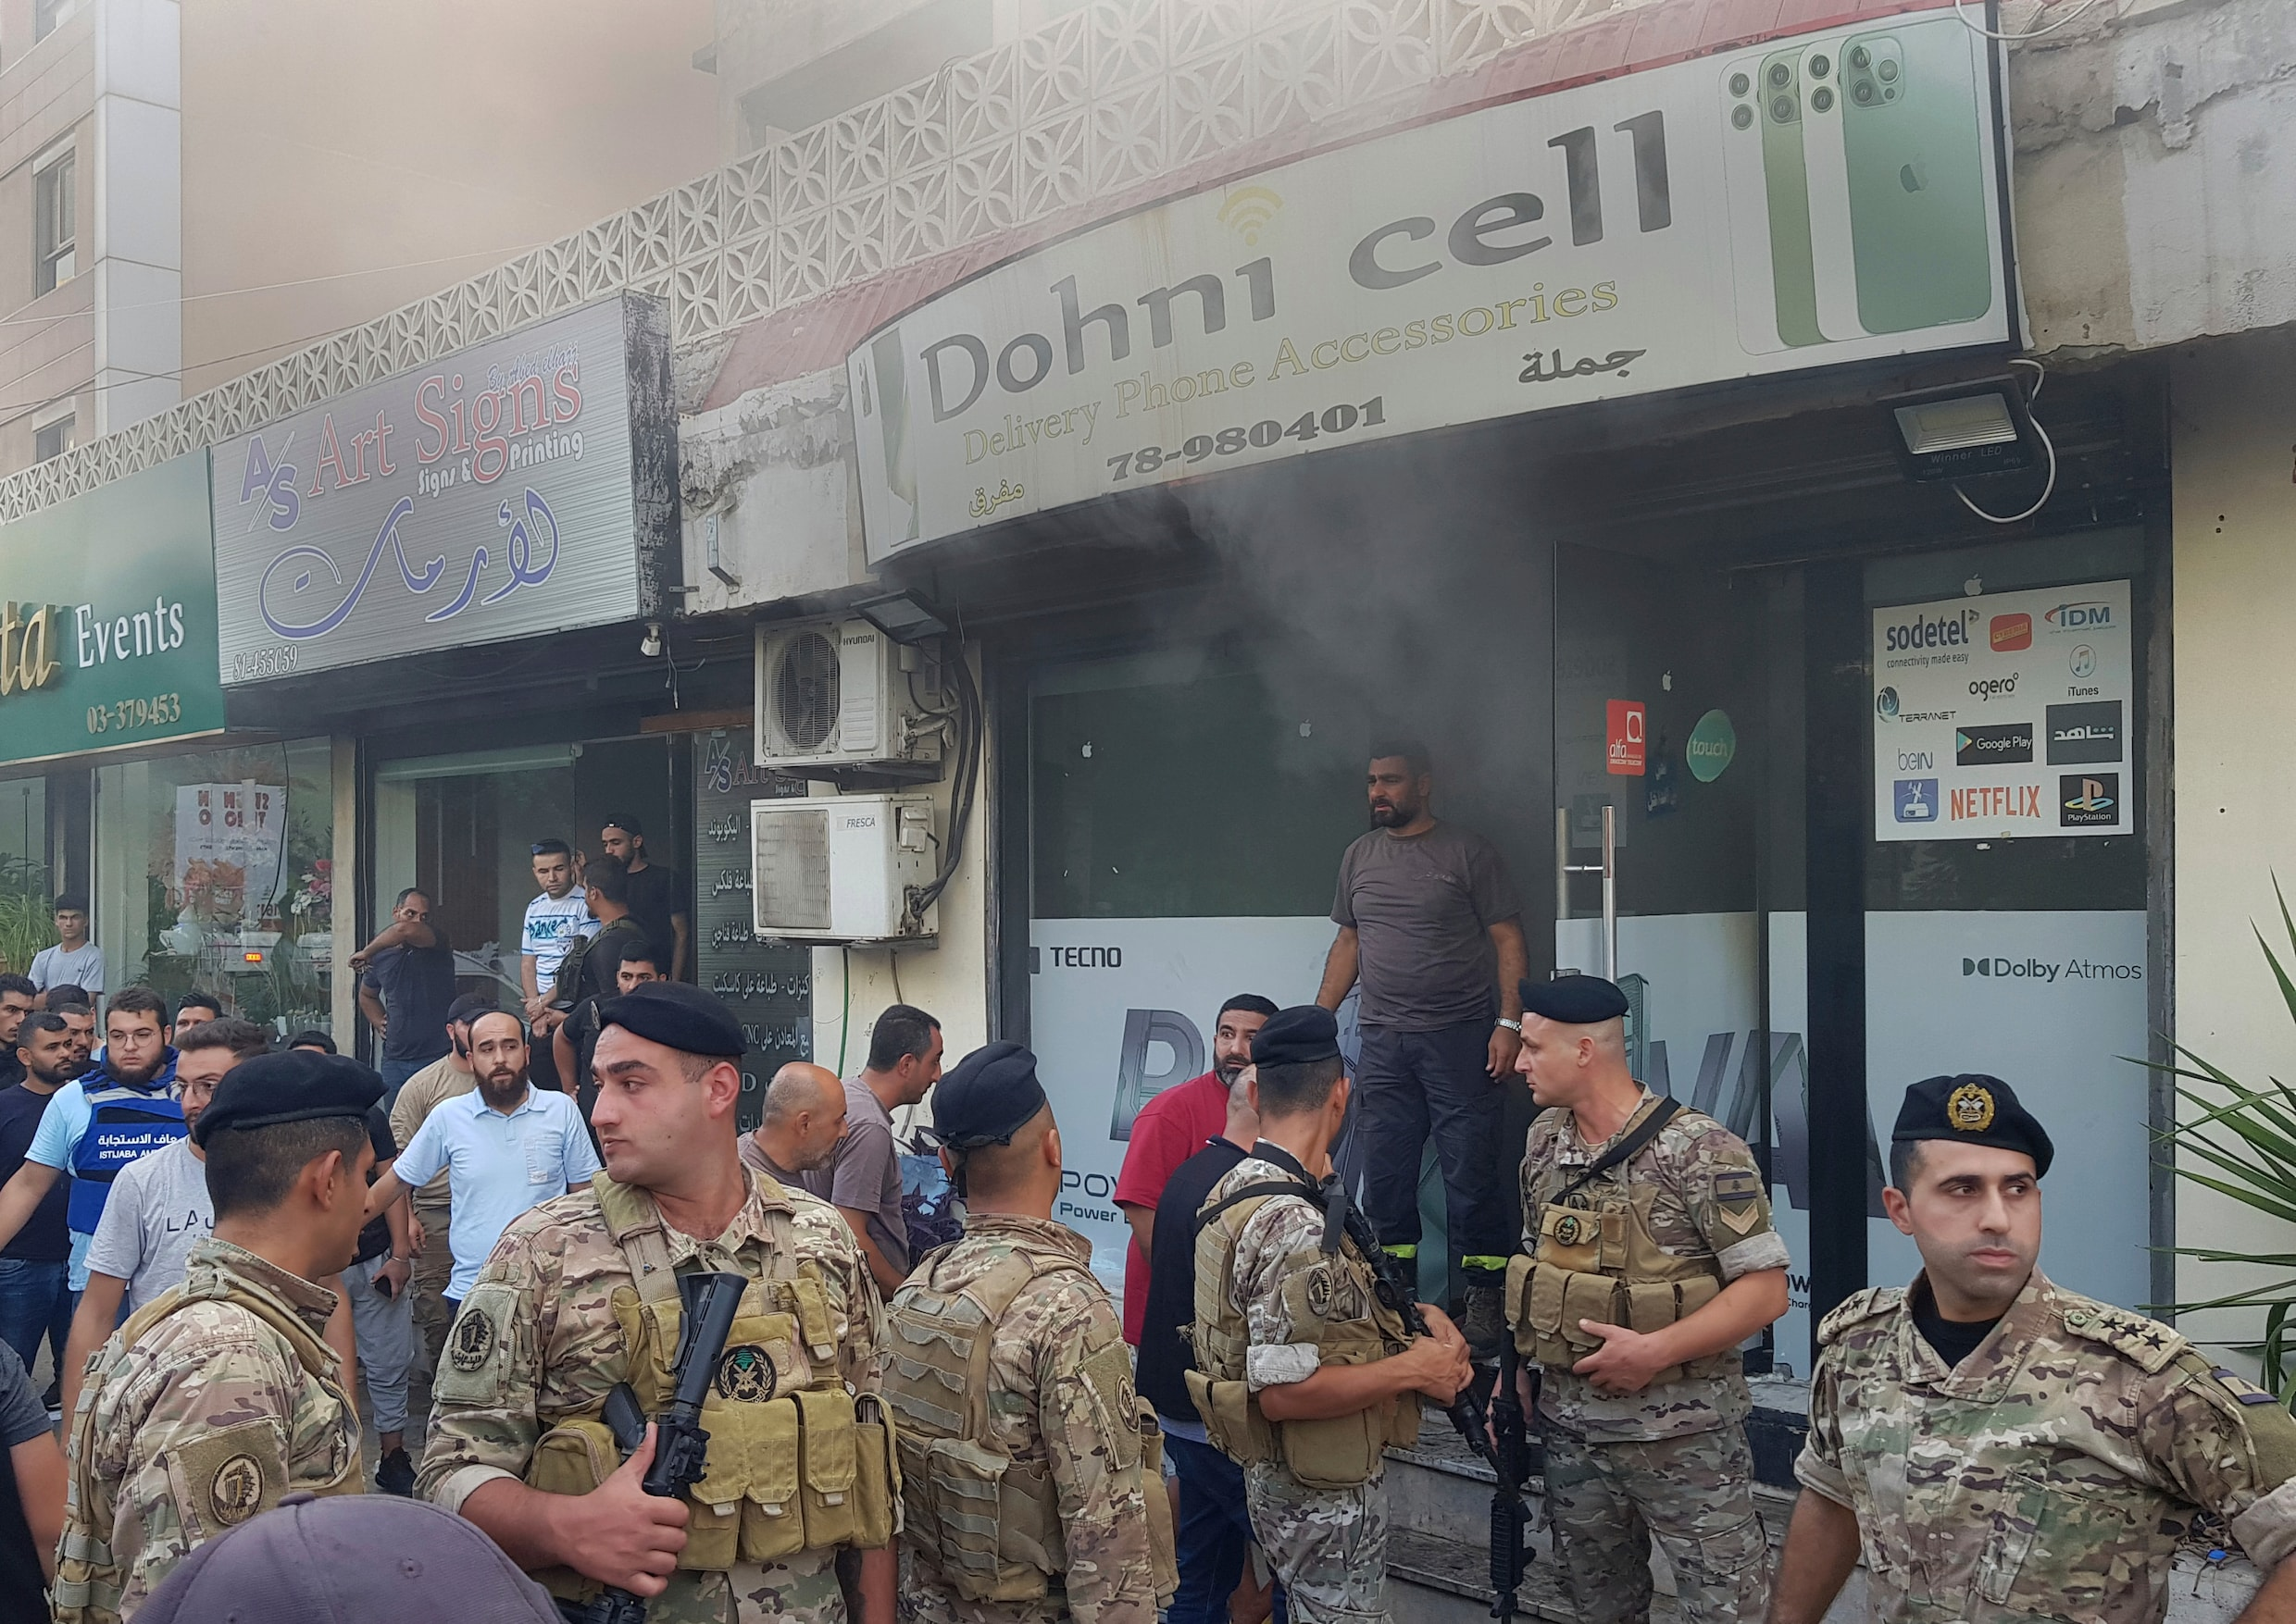
‘Nieuwe reeks explosies in Libanon: na piepers zijn het nu portofoons die ontploffen’ Volkskrant

Slide 17
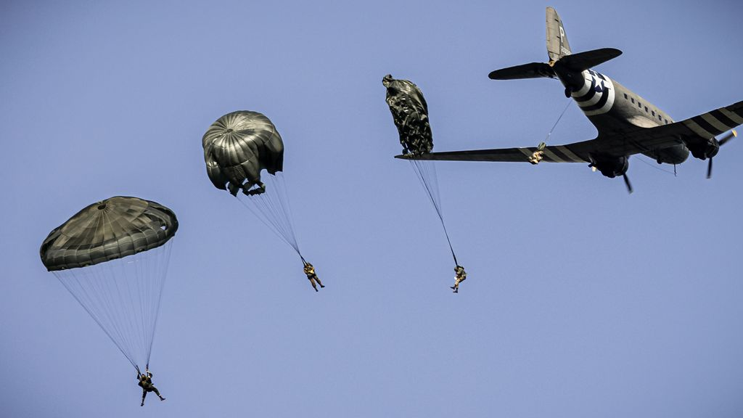
‘Begin Operatie Market Garden herdacht in Gelderland en Brabant’ Omroep Brabant

Slide 18
week 40
actualiteit

Slide 19
‘Libanon opnieuw in de vuurlinie, Israël valt na twee decennia weer binnen’ NOS.nl

Slide 20
‘Datalek bij politie, hackers bemachtigen contactgegevens alle politiemedewerkers’ NOS.nl

Slide 21
‘Zorgen onder oogartsen over explosie bijziendheid: 'Probleem veel groter dan gedacht” RTLnieuws.nl

Slide 22
week 41
actualiteit

Slide 23
‘Israël herdenkt en demonstreert vandaag een jaar na de aanslagen in Israël’ NOS.nl

Slide 24
‘Veel vrouwen en kinderen onder dak- en thuislozen, blijkt uit nieuwe telling’ NRC

Slide 25
‘Eerste Kamer tegen gebruik van noodrecht voor asielmaatregelen’ NOS.nl

Slide 26
week 42
actualiteit

Slide 27
‘Justitie eist 28 jaar cel en tbs tegen Donny M. voor misbruik en moord op Gino (9)’ AD.nl

Slide 28
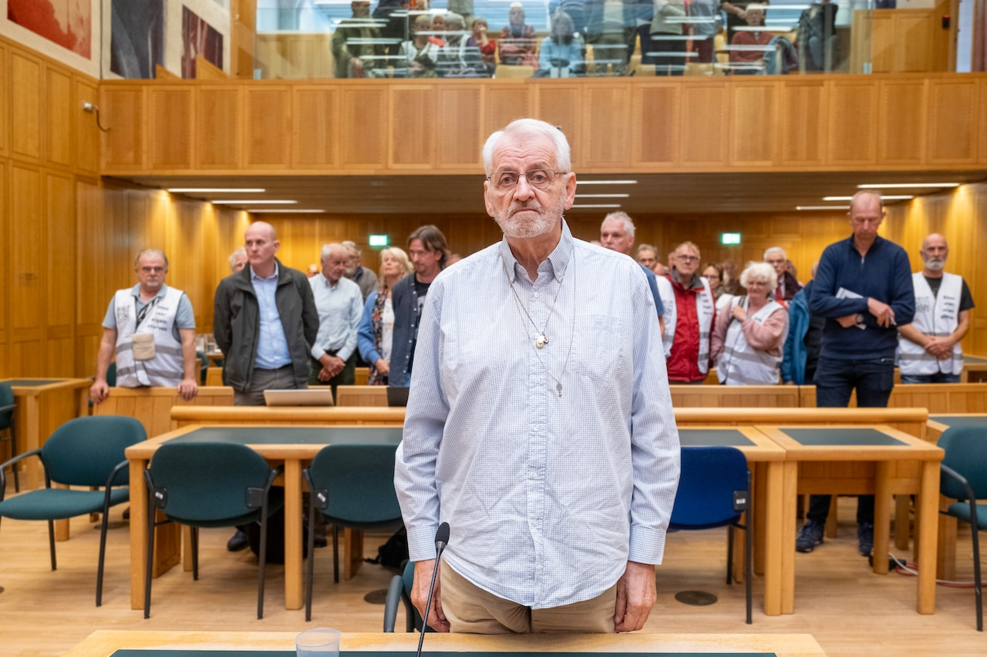
‘Voorwaardelijke celstraf voor psycholoog die in antibraakmiddelen handelde’ Volkskrant

Slide 29
‘Voormalig One Direction-lid Liam Payne (31) overleden na val van balkon’ NU.nl

Slide 30
week 44
actualiteit

Slide 31
‘Dodental noodweer Spanje loopt op tot 158, in Valencia verreweg de meeste doden’ Volkskrant

Slide 32
‘Witte rook: coalitiepartijen sluiten akkoord over asielmaatregelen, geen noodwet’ RTLnieuws

Slide 33
‘Bijna tienduizend postcovidpatiënten geheel of gedeeltelijk arbeidsongeschikt verklaard’ Volkskrant

